Slide 1
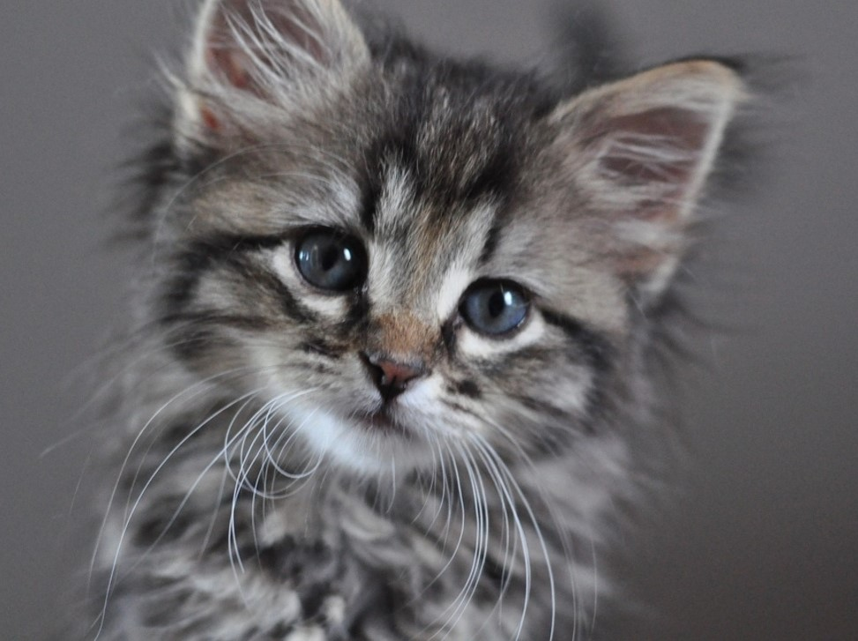
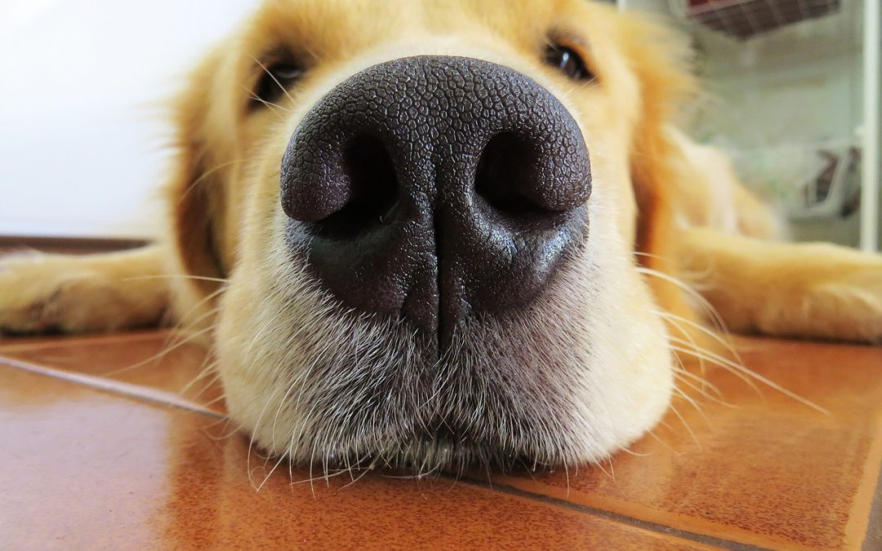
Blog Ali
Na tym blogu będę pokazywać moje rysunki
Rysować zaczęłam
w wieku 3lat. U mnie często zmienia się to co lubię rysować.
Na początku lubiłam rysować/ malować ludzi i zwierzęta a teraz martwą naturę

Slide 2
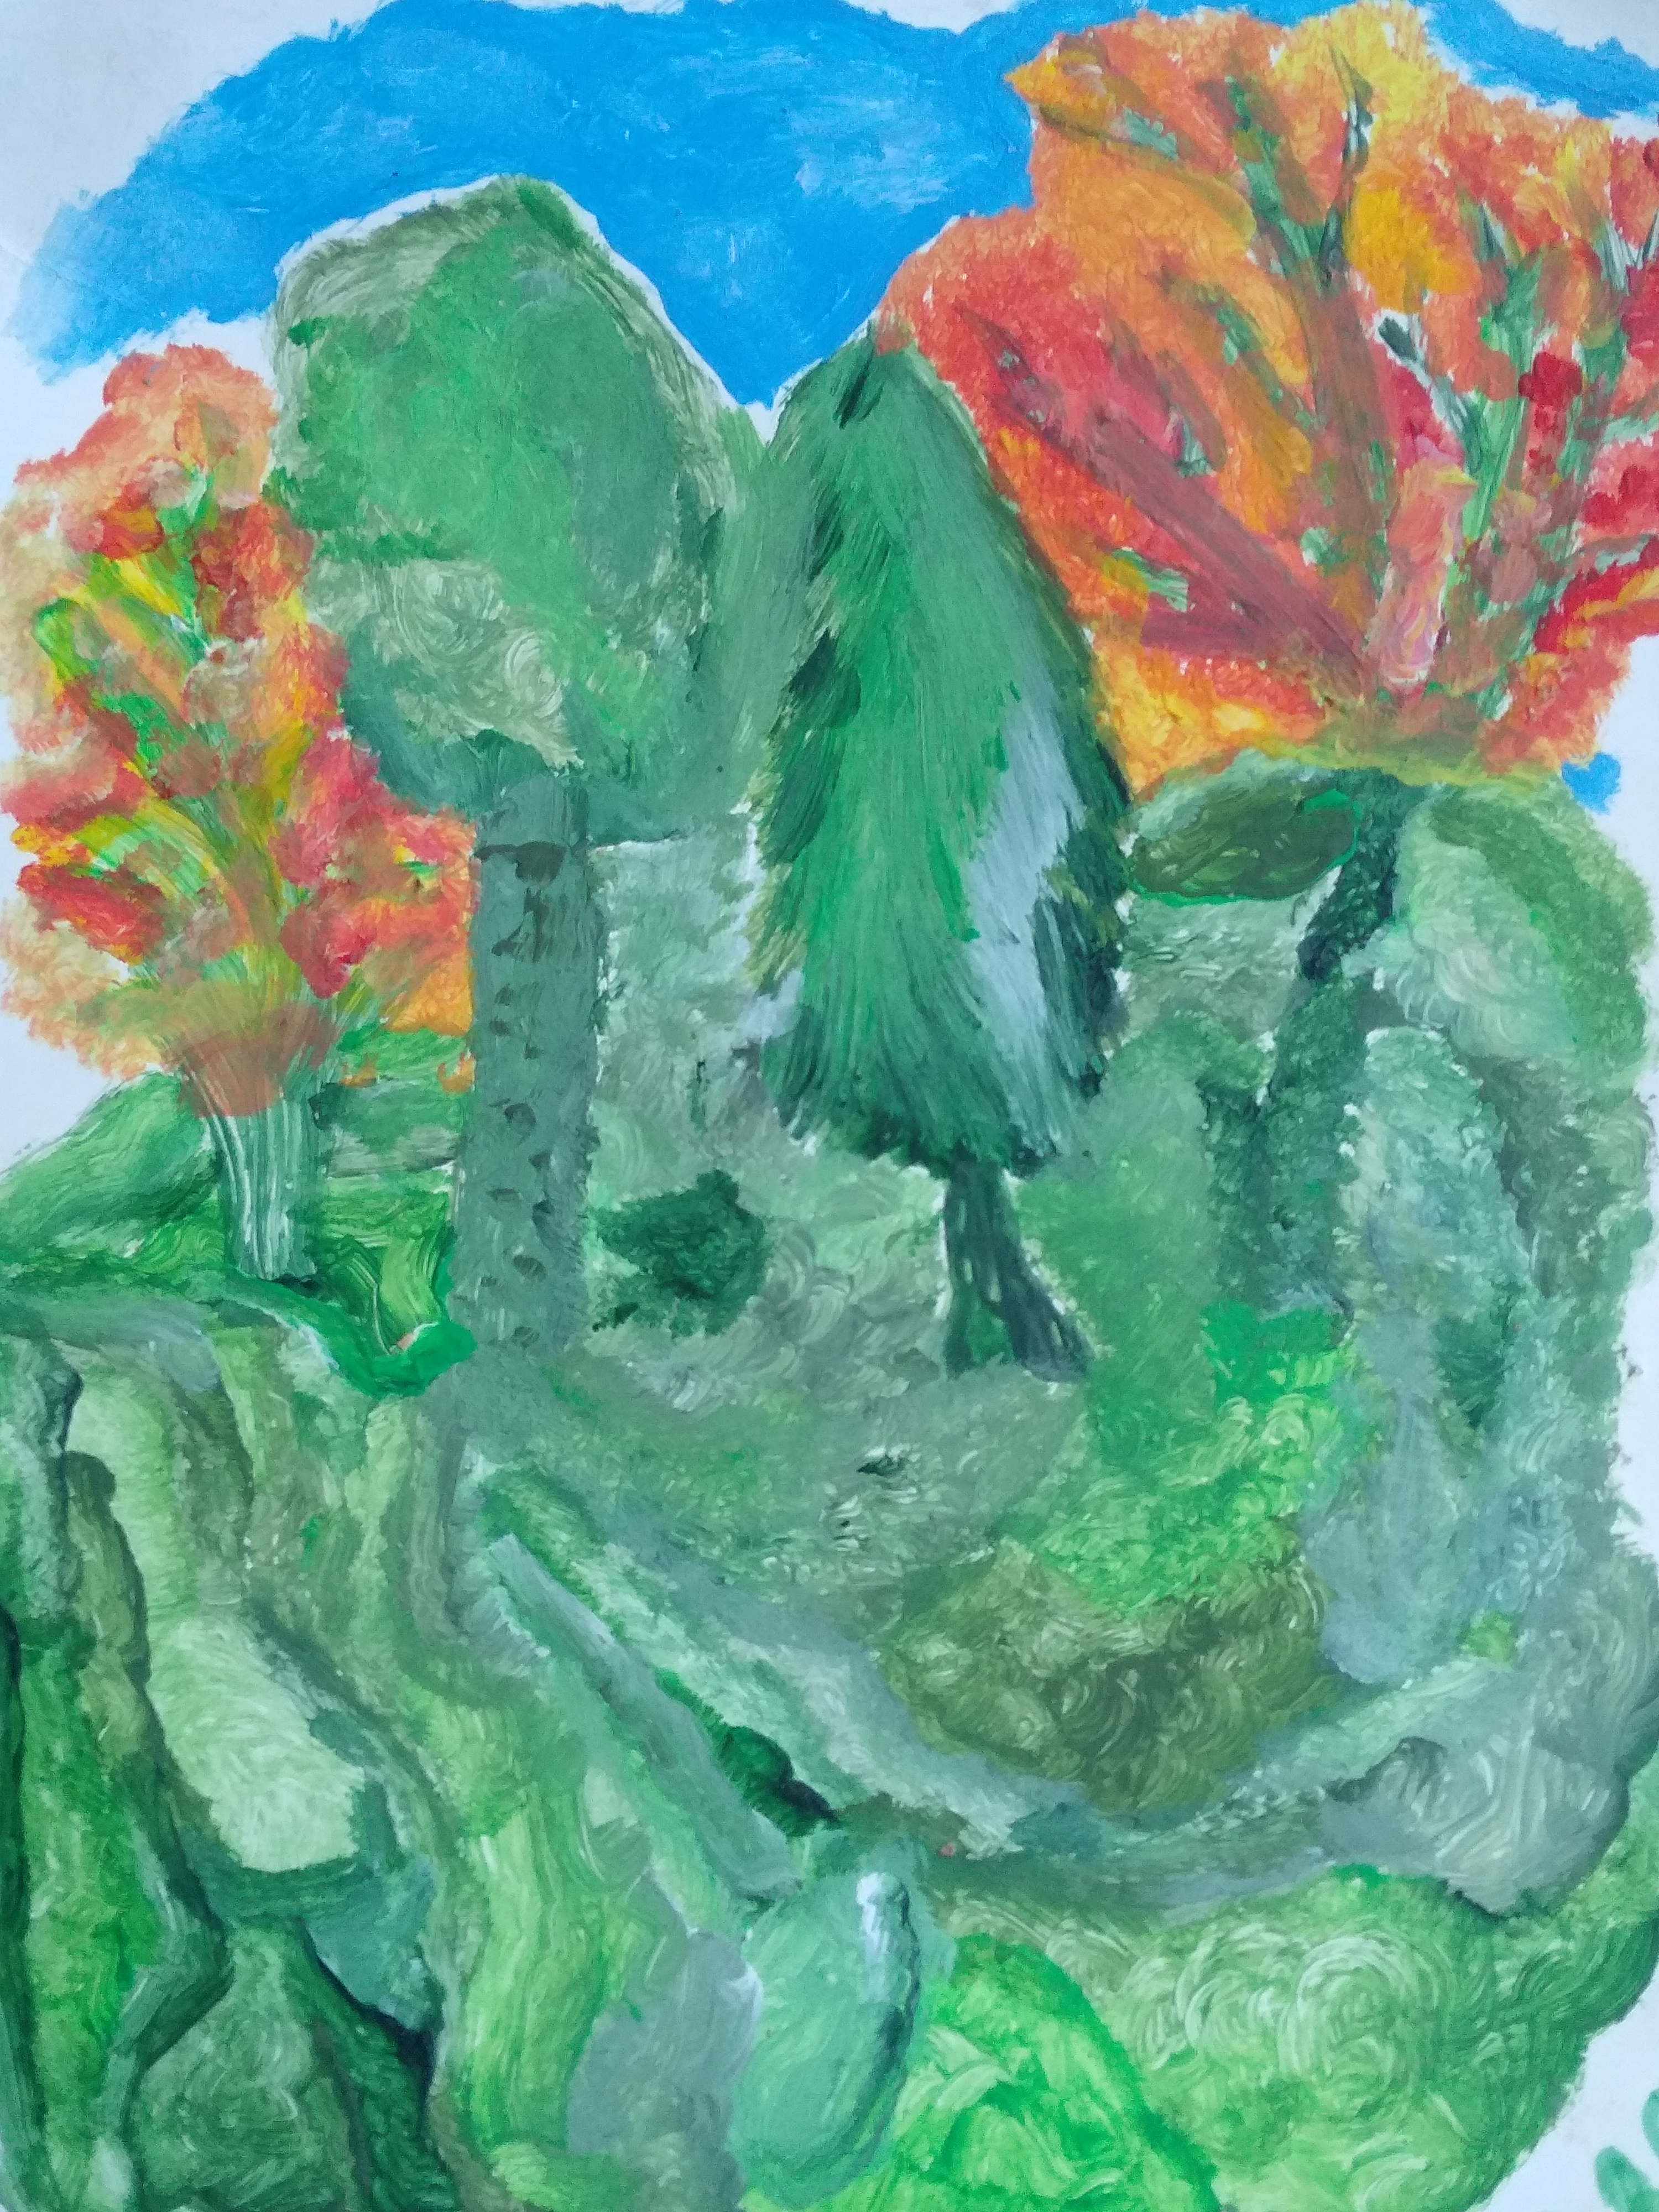
Blog Ali wpis z dnia 04.08.2018
Ten obrazek namalowałam na zajęciach plastycznych. Obrazek
przedstawia początek
jesieni. Ten obraz namalowałam farbami akrylowymi
PŁÓTNO

Slide 3
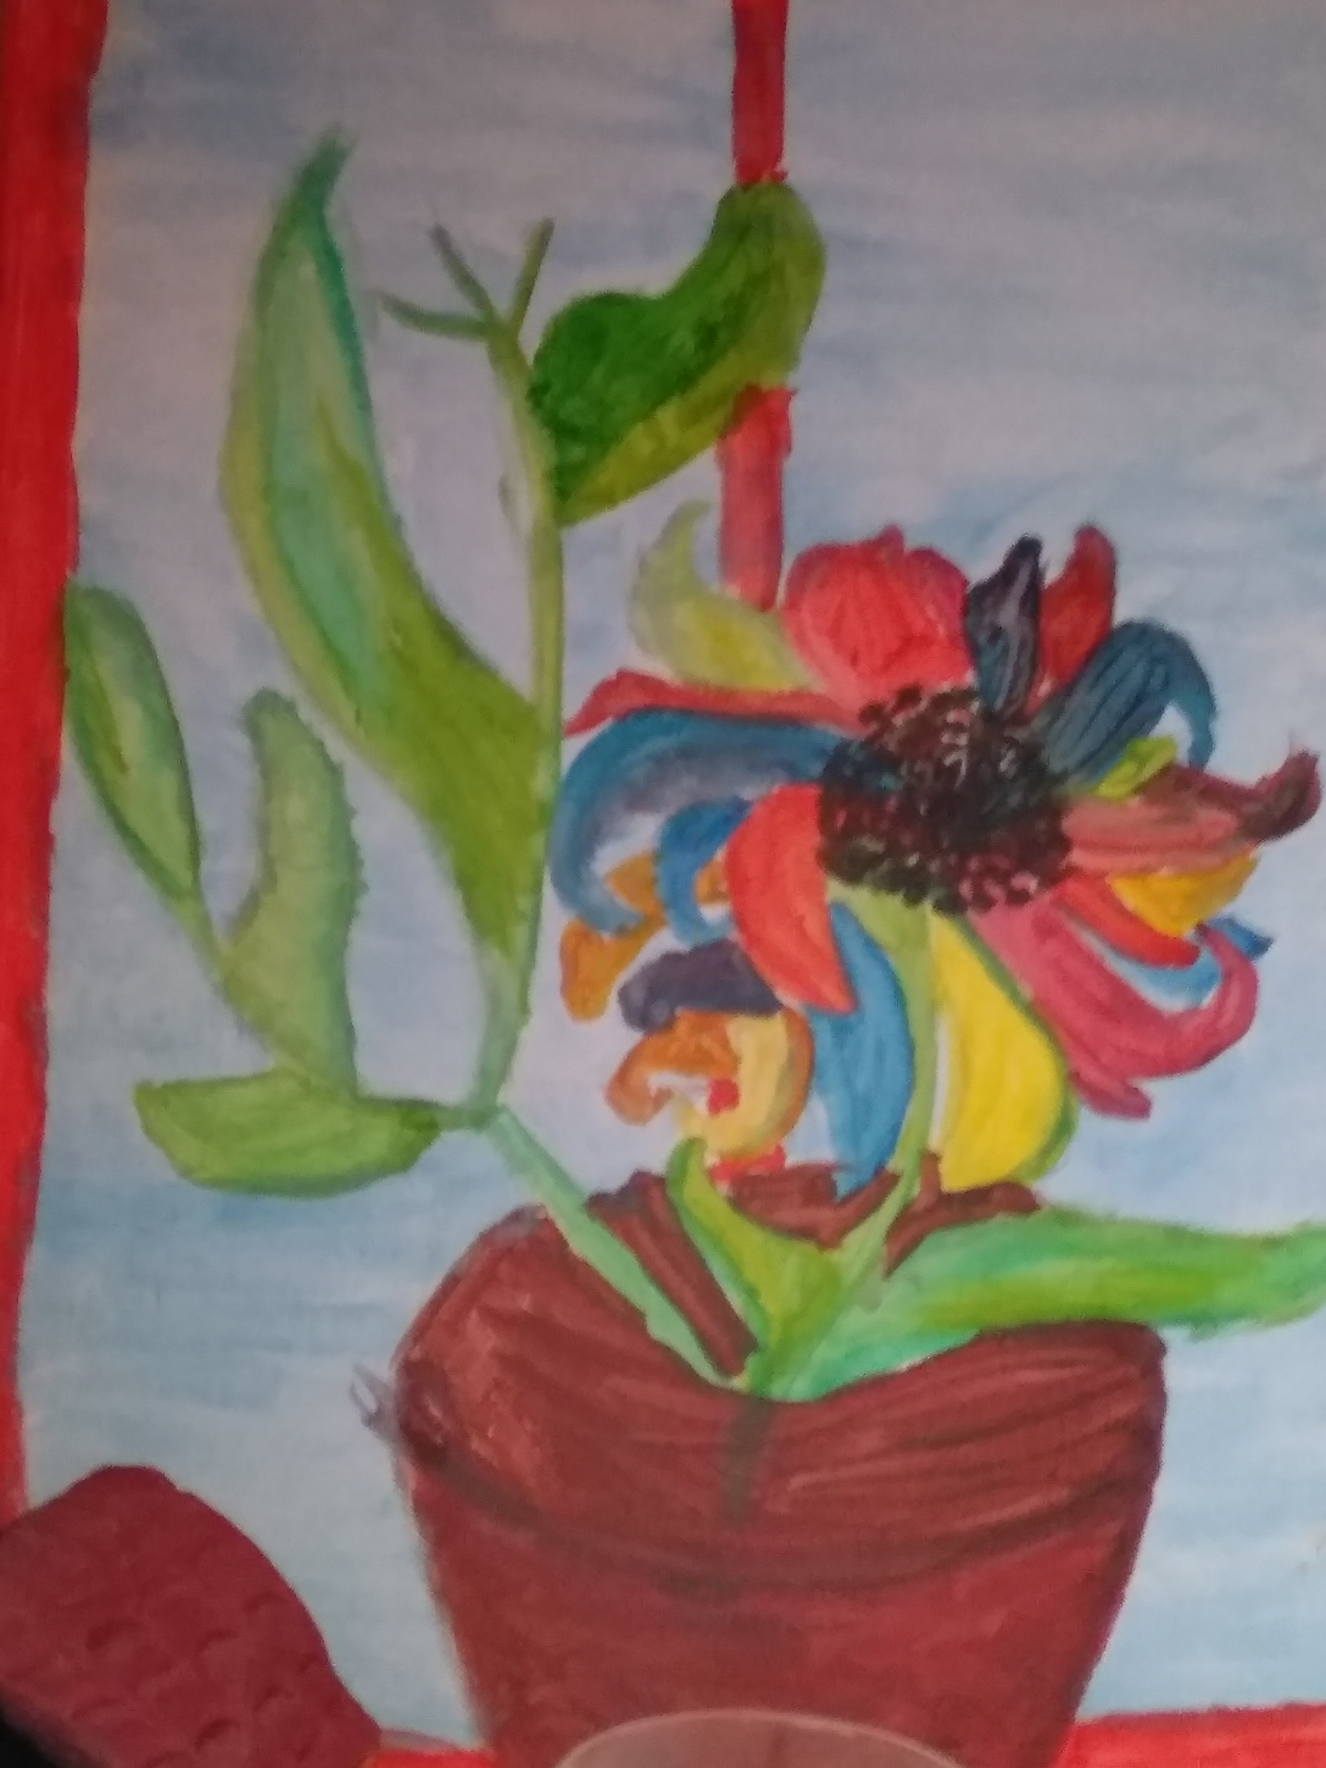
Blog Ali wpis z dnia
05.08.2018
PŁÓTNO
Ten obraz namalowałam w domu. Obraz przedstawia magiczny kwiat na parapecie w zamku. Obrazek namalowałam farbami akrylowymi.

Slide 4
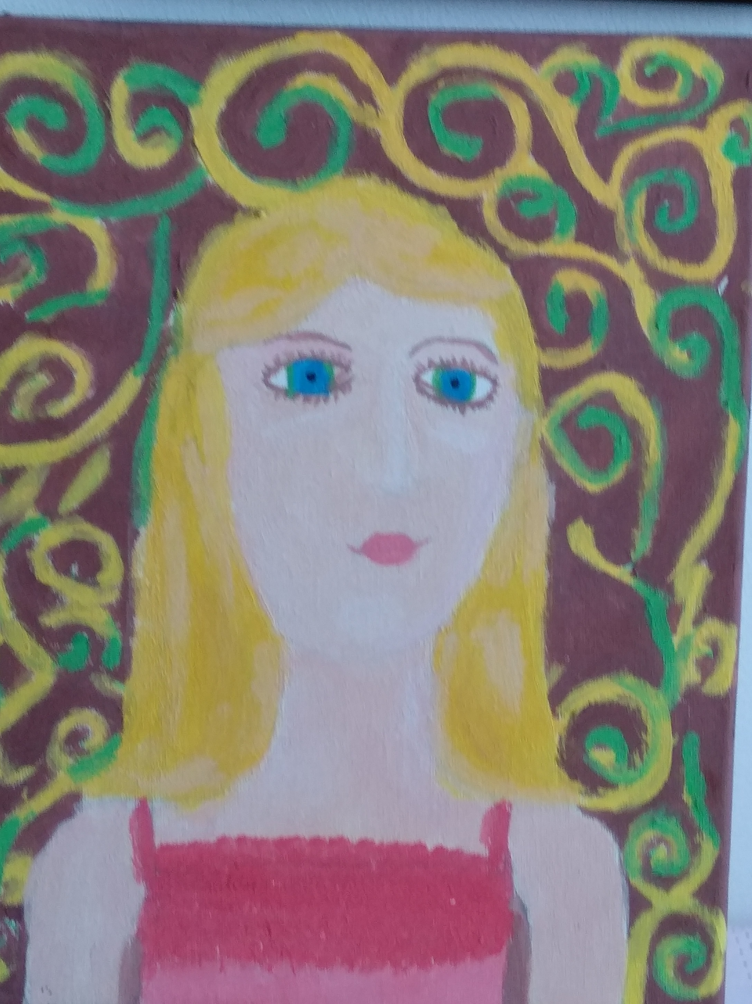
Blog Ali wpis z dnia
05.08.2018
Ten obraz namalowałam na zajęciach plastycznych. Obraz przedstawia portret pani w liściach. Obrazek namalowałam farbami akrylowymi
PŁÓTNO

Slide 5
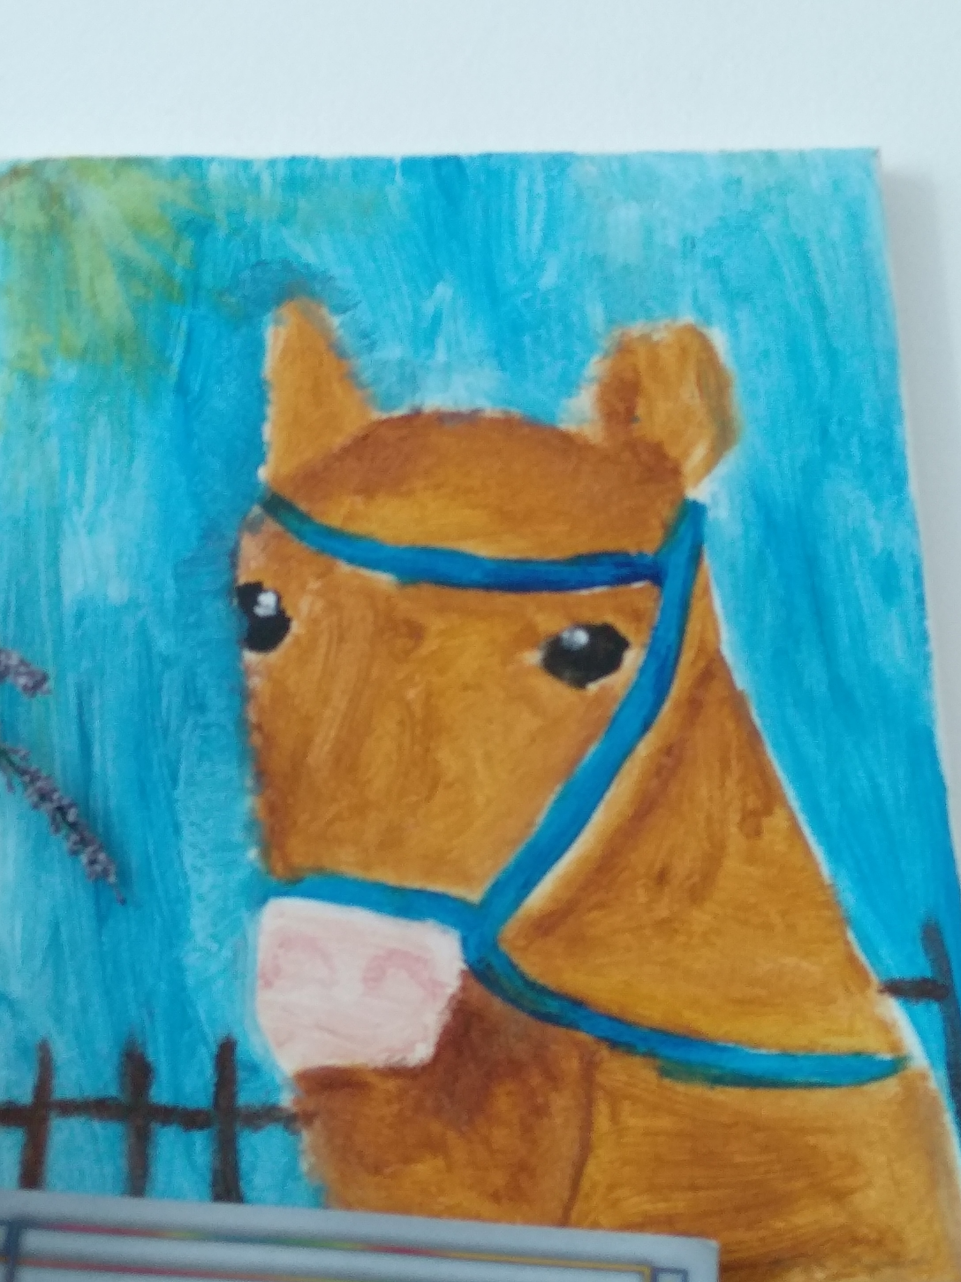
Blog Ali wpis z dnia
05.08.2018
T
Ten obraz namalowałam w domu. Obraz przedstawia konia na zawodach. Obraz namalowałam farbami akrylowymi.
PŁÓTNO

